Slide 1
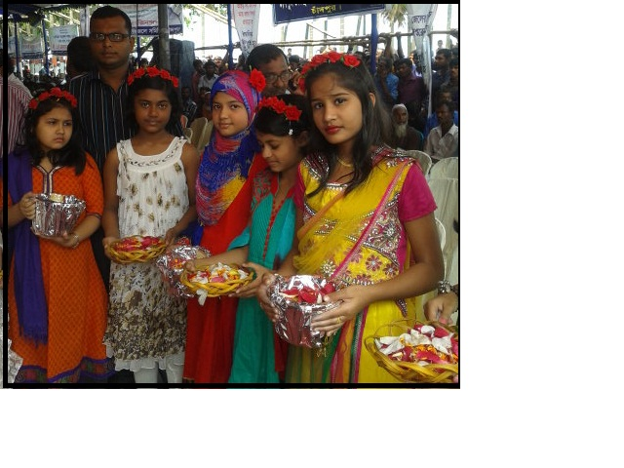
স্বাগতম

Slide 2
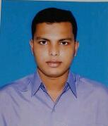
পরিচিতি
শিক্ষক পরিচিতি
পাঠ পরিচিতি
মোঃ মিজানুর রহমান
সহকারী শিক্ষক (বাংলা )
পিরোজপুর সরকারি উচ্চ বিদ্যালয়।
মুঠোফোন- 0171০৪১১৯৬৭
mizan.interspeed@gmail.com
বিষয়: বাংলা
শ্রেণি: ৭ম

Slide 3
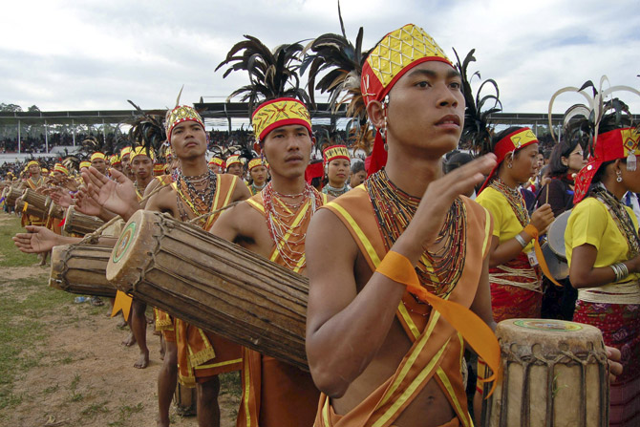
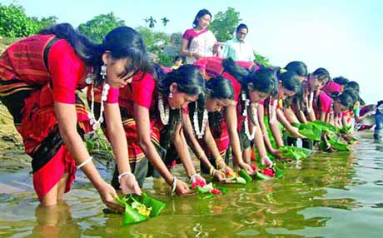
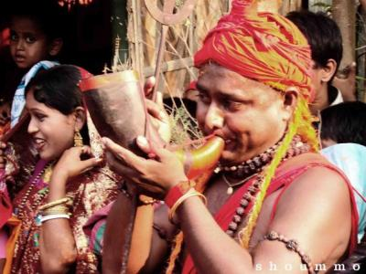
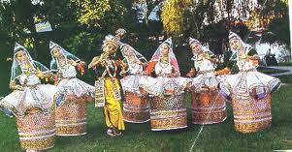
এসো আমরা ছবিগুলি দেখি
গারো
চাকমা
সাঁওতাল
মণিপুরি

Slide 4
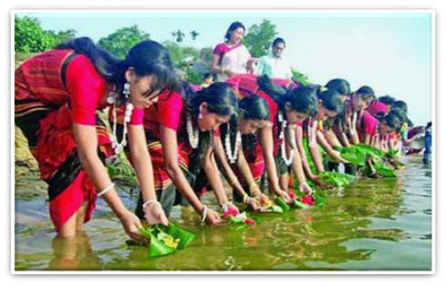
বাংলাদেশের ক্ষুদ্র জাতিসত্ত্বা

Slide 5
এ পাঠ শেষে শিক্ষার্থীরা .....
বিভিন্ন জাতি গোষ্ঠী সম্পর্কে বলতে পারবে
বিভিন্ন জাতি গোষ্ঠীর সংস্কৃতির ব্যাখ্যা দিতে পারবে
অঞ্চল ভেদে বিভিন্ন জাতি গোষ্ঠীর বসবাসের বর্ণনা দিতে পারবে

Slide 6
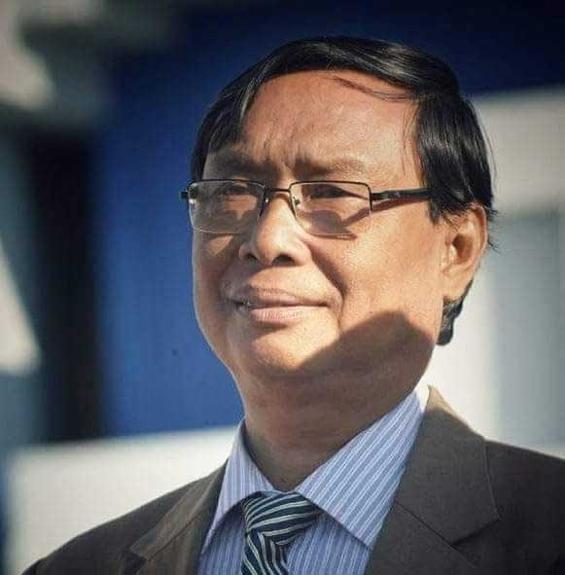
এ কে শেরাম
জন্ম ১৯৫২
উল্লেখযোগ্য কর্ম
বসন্ত কুন্নি পালগী লৈরাং
মনিপুরি কবিতা
চৈতন্য অধিবাস

Slide 7
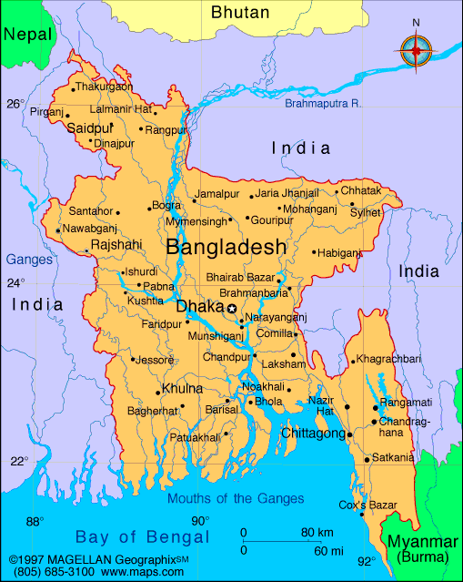
বাংলাদেশের ক্ষুদ্র জাতিসত্তার বসবাস
চাকমা
মারমা
গারো
সাঁওতাল
রাখাইন

Slide 8
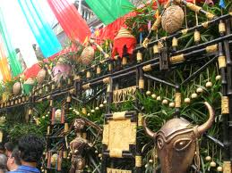
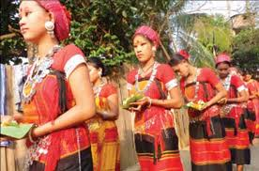
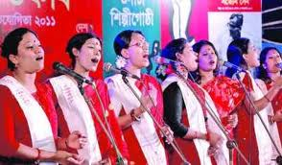
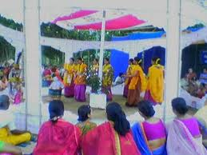
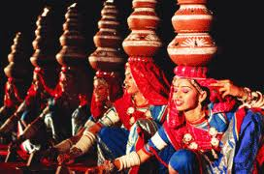
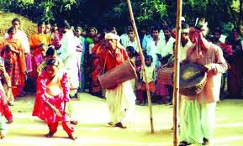
একক কাজ
বাংলাদেশের বিভিন্ন জাতি গোষ্ঠীর নাম উল্লেখ কর

Slide 9
দলগত কাজ
অঞ্চল ভেদে বিভিন্ন জাতি গোষ্ঠীর নাম উল্লেখ করে তাদের সংস্কৃতির পরিচয় দাও

Slide 10
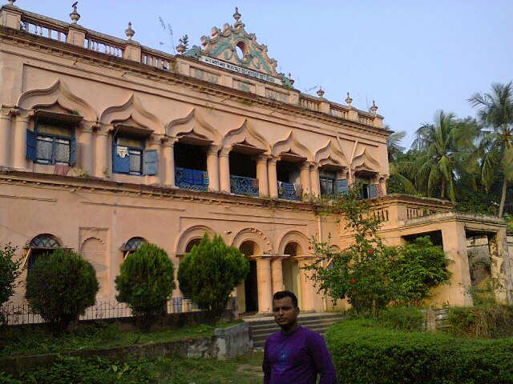
বাড়ির কাজ
১।আমাদের জাতীয় জীবনে বিভিন্ন জাতি গোষ্ঠীদের অবদান উল্লেখ কর

Slide 11
ধন্যবাদ

